Slide 1
Makroökonomie
Wilhelmshaven
Diese Vorlesung wird in Bild
und Ton des
Dozenten
mitgeschnitten
und anschließend online zur
Verfügung gestellt
Prof. Dr. Bernhard Köster
Jade-Hochschule Wilhelmshaven
http://www.bernhardkoester.de/vorlesungen/inhalt.html

Slide 2
Zinsstruktur: Erwartungswerttheorie (Beispiel)
i₁: Zinssatz 1 Jahr (p.a.) 2%
i₂: Zinssatz 2 Jahre (p.a.) 4%
i₁e: Erwarteter Zinssatz 1 Jahr in 1 Jahr (p.a.)???
Anlage 1 Euro
Wir nehmen perfekte Substituierbarkeit kurzfristiger und langfristiger An- lagen, einen risikoneutralen Anleger und einem vollständigen Kapitalmarkt an
1 Euro
Kurzfristig?
Langfristig?
Sind die beiden Beträge so vergleichbar?
→ Der kurzfristige erwartete Zins =
der langfristige heutige Zins + Differenz aus langfristigem und kurzfristigem Zins
Notes:
2

Slide 3
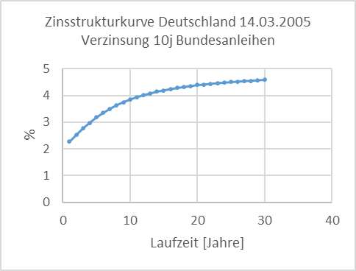
Der kurzfristige erwartete Zins = der langfristige heutige Zins + Differenz aus langfristigem und kurzfristigem Zins
Was ist die Bedeutung dieses Zusammenhangs?
Video zur Zinsstruktur!
https://www.youtube.com/watch?v=l-XIaQxD1h4&t=1s
Notes:
3

Slide 4
Zinsstruktur: Liquiditätsprämientheorie
Die Präferenzen von Kreditgeber und Kreditnehmer fallen auseinander:
Der Kreditgeber wird eher kürzere Laufzeiten bevorzugen, da diese bei
Liquiditätsproblemen schneller veräußert werden können
Der Kreditnehmer wird dagegen für langfristige Investitionsprojekte eher
länger laufende Anlagen bevorzugen
→ Der Kreditgeber verlangt einen Aufschlag, die „ Liquiditätsprämie“,
bei Vergabe des längerfristigen Kredits gegenüber einer Anlage mit kurzer Laufzeit, denn für fehlende Möglichkeit zwischendurch an sein Geld zu kommen (liquide zu sein) will er entschädigt werden!
Notes:
4

Slide 5
Zinsstruktur: Marktsegmentierungstheorie
Für einen Anleger entsteht ein Risiko, wenn sich der Anlagehorizont nicht
mit der Laufzeit des Wertpapiers deckt
Laufzeit > Anlagehorizont → Kursrisiko
Laufzeit < Anlagehorizont → Einnahmerisiko
Finanzakteure möchten das Risiko reduzieren
→ Sind die Finanzakteure risikoavers
→ werden sich Segmente bilden bei denen Anlagehorizont und Laufzeit zusammenpassen
-> der Wertpapiermarkt zerfällt in zeitlich abgegrenzte Segmente
und Finanztitel sind damit nicht mehr vollständig substituierbar
Notes:
5

Slide 6
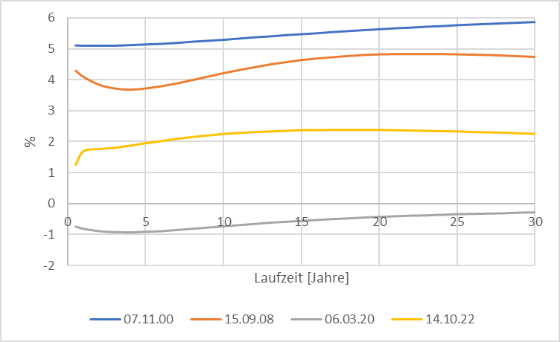
Zinsstruktur im zeitlichen Vergleich (Deutschland)
Quelle: Bundesbank (börsennotierte Bundeswertpapiere)
Notes:
6

Slide 7
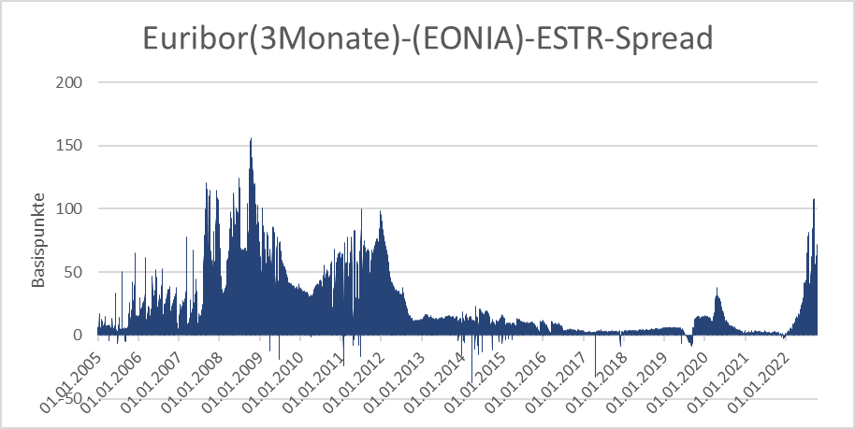
Stressindikatoren auf den Finanzmärkten
Quelle: Bundesbank

Slide 8
Geldpolitische Reaktionen seit der Finanzkrise (Auswahl)
Absenkung des Leitzinses nahe des Nullzinsniveaus
Volle Zuteilung der Hauptrefinanzierungsgeschäfte zum Leitzins
Absenkung der Ratingstandards der Sicherheiten
Ausweitung der Laufzeiten der Refinanzierungsgeschäfte auf bis zu 1 Jahr
Liquiditätsbereitstellung in ausländischer Währung

Slide 9
Geldpolitische Reaktionen seit der Krise
Bereitstellung von Zentralbankliquidität mit zwei 3-Jahres-Tendern im Volumen von jeweils rund 500 Mrd. Euro Winter 11/12 (Bazooka)
Senkung des Mindestreservesatzes von 2% auf 1% Januar 2012
Draghi Put/“Whatever it takes“ (26.07.2012)
“Within our mandate, the ECB is ready to do whatever it takes to preserve the euro.
and believe me, it will be enough.”
https://qz.com/1038954/whatever-it-takes-five-years-ago-today-mario-draghi-saved-the-euro-with-a-momentous-speech/
Ankauf von Staatspapieren von geringer Bonität (26.09.2012)
Monatlicher Ankauf von Staatsanleihen der Euroländer gemäß des Kapitalschlüssels der Eurozone
mit einem Volumen von rund 60 Mrd. Euro pro Monat
750 Mrd. PEPP im Zuge von Corona

Slide 10
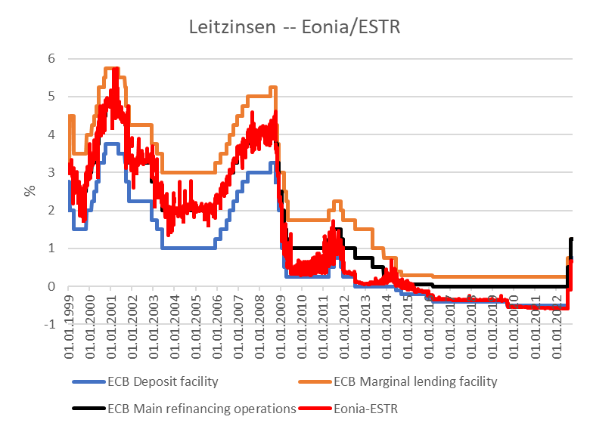
Zinssätze EZB
Source: ECB, rote Reihe EONIA bis September 2019, ab Oktober 2019 ESTR

Slide 11
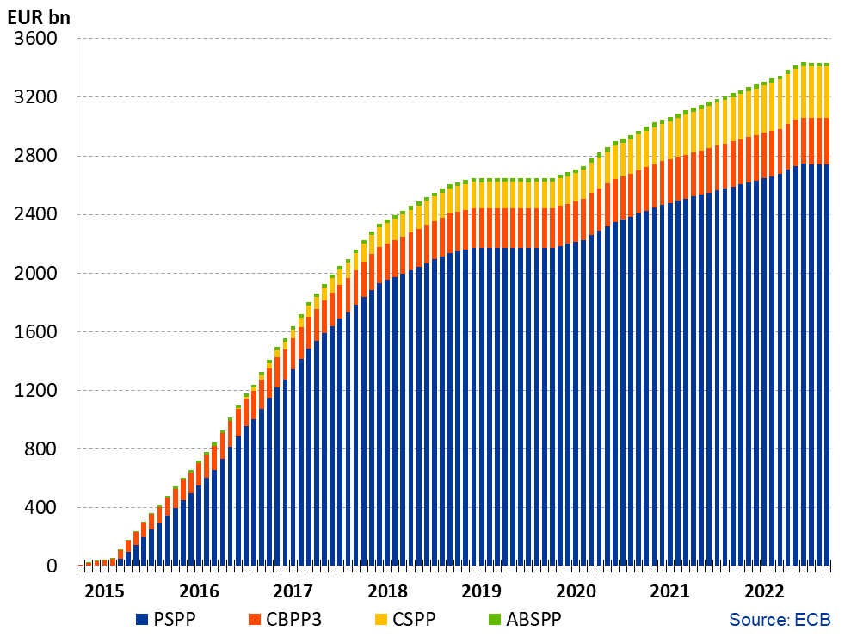
Anleihenkaufprogramm der EZB
Source: ECB, Asset Purchase Program
https://www.ecb.europa.eu/mopo/implement/omt/html/index.en.html

Slide 12
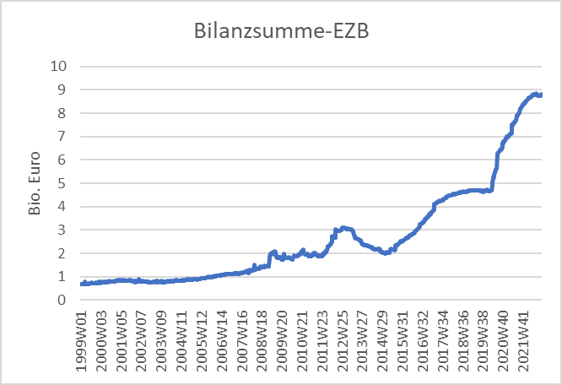
Zentralbankbilanz
Source: ECB

Slide 13
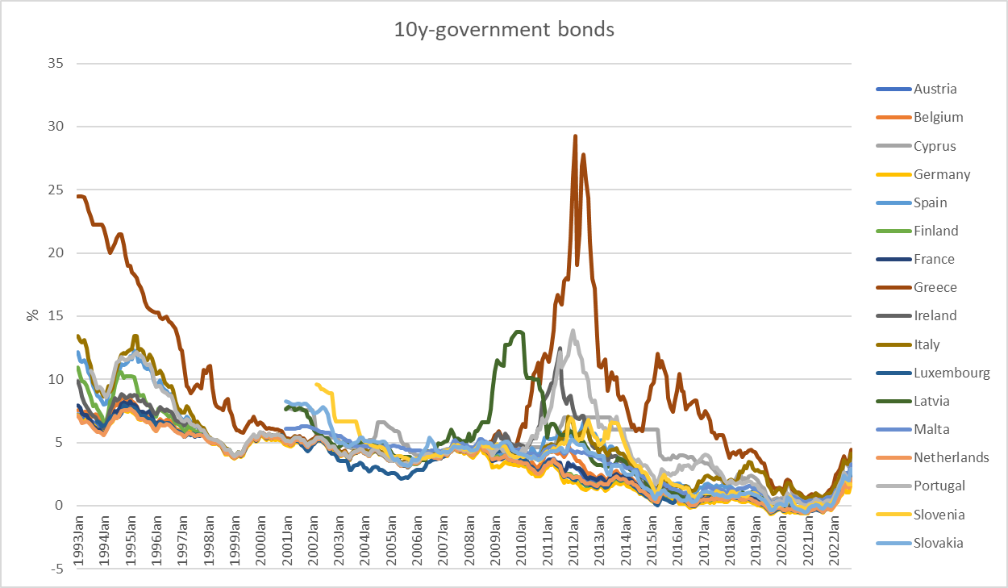
Verzinsung 10j Staatsanleihen Euroraum
Source: ECB

